Slide 1
OPENGL GRAFIKUS KÖNYVTÁRRA ÉPÜLŐ JÁTÉKMOTOR FEJLESZTÉSE
Készítette: Rittgasszer Ákos
Konzulens: Dr. Tóth Balázs György

Slide 2
Feladat
2D játékmotor
Beépített labirintus megjelenítő és generáló funkció
A motor és a játék jól különüljön el egymástól
OpenGL alapok
Könnyen cserélhető legyen a technológia
Könnyen továbbfejleszthető motor

Slide 3
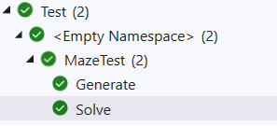
Tervezés
Tervezési elvek
Tervezési minták
Projektgenerálás
Verziókezelés
Interface-ek kompatibilitása
Felelősségek meghatározása
Logolási rendszer
Tesztelés

Slide 4
Implementáció
C++
Natív/platformfüggő részek becsomagolása
OpenGL
Windows
Skeleton
Funkciók implementálása
Default értékek, algoritmusok
Tesztelés
Demo játék

Slide 5
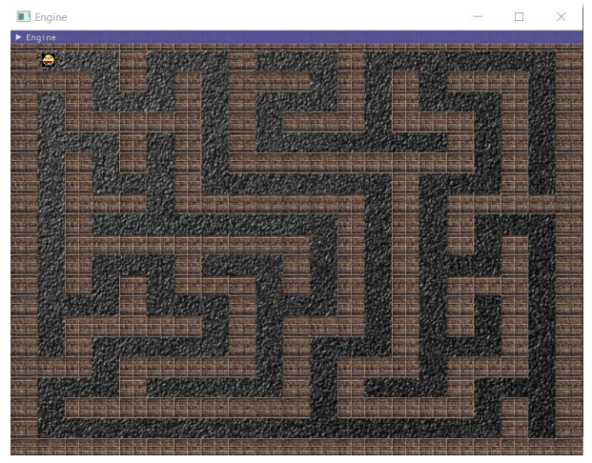
Végeredmény
Motor könyvtár
Labirintus
Egyszerű textúrázott objektumok
Grafikus megjelenítés
Ütközés detektálás
Testre szabható inputok
Demo játék
Labirintus
Ütközhető falak
Irányítható játékos objektum
Demo játék

Slide 6
Kérdések
Mutassa be részletesebben az létrehozott osztályokat, tartalmazási és öröklődési viszonyaikat! Hogyan adna hozzá a játékhoz egy új shadert, más textúrát, illetve más geometriát használó objektumot?
Milyen algoritmust használt a labirintus előállításához?

Slide 7
Labirintus
Rekurzív algoritmus
Tökéletes labirintus
Módosított Kruskal algoritmus
Eredmény egy feszítőfa
n*m mátrixba utakat pakol le
Mélységi bejárással keres megoldást

Slide 8
Osztályok bemutatása
Új grafikus objektum
Shader és Textúra a RndererAPI wrapper osztályaival
A TexturedRectanglehez hasonlóan, GameObject leszármazottaként
RendererAPI + OpenGL (ami hiányzik az API-ból)
Osztálydiagram
Játék
Labirintus
Motor
Platform függő kódok

Slide 9
